Slide 1

ИНВЕСТ-ПРЕЗЕНТАЦИЯ
Fintech OS
Платежная инфраструктура для управляемых финансовых операций
B2B-ИНФРАСТРУКТУРА
SEED-РАУНД
2 КВ. 2026
01 / 10

Slide 2



01 ИНВЕСТИЦИОННЫЙ ТЕЗИС
Платежный поток становится инфраструктурой
БОЛЬ РЫНКА
Фрагментация
Ордера, выплаты и споры ведутся в разных системах
B2B-клиентам нужен прозрачный слой управления оборотом, рисками и отчетностью.
Низкая прозрачность
Сложно объяснить, где деньги и почему изменился баланс
Операционный риск
Деньги
Операции
Риски
Ошибки статуса, лимита или роли влияют на выручку
Балансы и hold видны сразу. Понятно, где средства.
Статусы и SLA показывают узкие места процесса.
Лимиты и аудит контролируют действия и доступы.
Спрос на автоматизацию
Рынок переходит к единым кабинетам, API и управляемым процессам
Интерес инвестора
Понятная комиссия, растущий оборот, управляемые риски и рабочий демо-продукт.
02 / 10

Slide 3










02 ПРОДУКТ
МОДУЛИ ПЛАТФОРМЫ
Fintech OS связывает участников, операции и деньги
Панель
Ордера
Выплаты
Реквизиты
У каждой операции есть владелец, статус, финансовый след, связи и запись аудита.
Балансы
Споры
Мерчант
Ордер
Инструмент
API и webhooks
Отчеты
Оператор
Баланс
Выплата
Аудит
Единый слой контроля заменяет таблицы, чаты и ручные сверки.
Ключевая ценность: контроль
Статусы, лимиты, роли и аудит в одном контуре
03 / 10

Slide 4

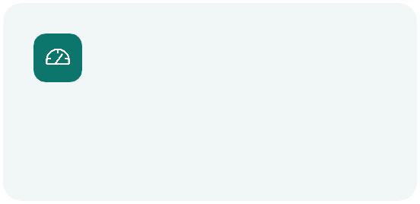
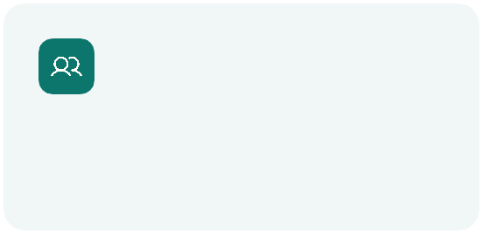
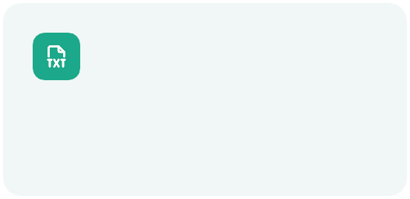
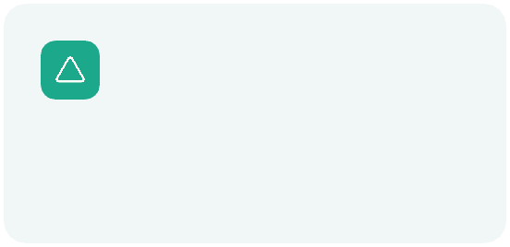
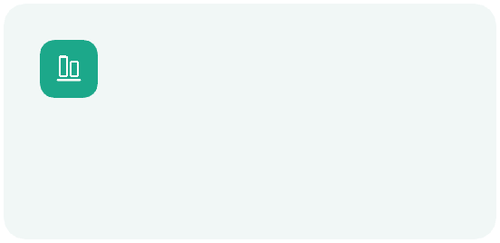
03 КОНТРОЛЬ И КОМПЛАЕНС
Оборотная мощность должна расти с контролем
Платформа управляет платежным потоком в рамках договоров, KYC/AML, лимитов и отчетности.
KYC / AML
Лимиты
Роли и доступы
Проверка участников и правил обработки
Контроль емкости и нагрузки по мерчантам
Разделение админских, финансовых и операционных действий
Журнал аудита
Очередь риска
Отчетность
Кто, когда и почему изменил статус или баланс
Операции на проверке и спорные кейсы
Понятная финансовая картина для клиентов и партнеров
04 / 10

Slide 5
04 БИЗНЕС-МОДЕЛЬ
Монетизация: оборот и корпоративные сервисы
Платформа зарабатывает комиссию с оборота и B2B-сервисы: лицензия, внедрение, SLA, интеграции.
Комиссия с оборота
Основная переменная выручка от оборота (0,5–2%)
ФОРМУЛА ВЫРУЧКИ
Выручка = оборот × ставка + сервисы
Лицензия платформы
Регулярный SaaS-доступ к платформе и модулям
ДИАПАЗОН КОМИССИИ
Внедрение + SLA
0,5% — 2%
Кастомизация, поддержка, API-интеграции и аналитика
от обработанного оборота
Смешанная модель монетизирует поток и корпоративную ценность.
05 / 10

Slide 6




05 ПОТЕНЦИАЛ ОБОРОТА
Минимальная оборотная мощность платформы
Стартовая сеть создает оборот, с которого платформа получает комиссию.
ИСХОДНЫЕ ПАРАМЕТРЫ
МИНИМАЛЬНЫЙ СЦЕНАРИЙ
РАСШИРЕННЫЙ СЦЕНАРИЙ
Операторы
3–5
$750K
$2.5M
Инструменты
10–20 / оператор
оборот / месяц
оборот / месяц
Оборот
$25K / месяц
3 × 10 × $25K
5 × 20 × $25K
КОМИССИОННАЯ ВЫРУЧКА / МЕСЯЦ
Комиссия
$750K оборот
$2,5M оборот
0,5%
$3,750
$12,500
1,0%
$7,500
$25,000
2,0%
$15,000
$50,000
06 / 10

Slide 7


06 ЮНИТ-ЭКОНОМИКА
Экономика усиливается качеством контроля
Рост выручки зависит от ставки, управляемости сети, лимитов, SLA и снижения ручных ошибок.
$750K–$2.5M
0,5–2%
$3.7K–$50K
Месячный оборот
Диапазон комиссии
Потенциал выручки
обработанный оборот
зависит от модели клиента
комиссия платформы / месяц
РЫЧАГИ РОСТА
Рост сети
Оптимизация лимитов
API-интеграции
Управление SLA
07 / 10

Slide 8




07 МАСШТАБИРОВАНИЕ
Рост платформы строится на сети и автоматизации
Новые операторы, мерчанты, инструменты, маршрутизация и аналитика расширяют емкость без ручного хаоса.
1
2
3
4
Стартовая сеть
Управляемый рост
Промышленный контур
Партнерская сеть
3–5 операторов, базовые лимиты, ручной контроль
Новые мерчанты, SLA, очередь риска и отчетность
Маршрутизация, интеграции, риск-правила и автоматизация
Новые географии, провайдеры и корпоративные клиенты
Масштабирование идет через сеть, автоматизацию и лимиты, а не через рост ручной нагрузки.
08 / 10

Slide 9


08 ДОРОЖНАЯ КАРТА
Прототип показывает ключевую бизнес-логику
Это не статичный макет: демо тестирует роли, операции, статусы, балансы, сценарии, споры и API-логику.
ТЕКУЩИЕ ВОЗМОЖНОСТИ
ЭТАПЫ РАЗВИТИЯ
Роли
админ, мерчант, оператор, финансы, поддержка
MVP+
Пилот
Postgres, auth, роли, аудит, модель данных
Интеграции, webhooks, SLA, финансовая отчетность
Операции
ордера, выплаты, реквизиты, статусы
Финансы
Масштаб
Сеть
балансы, hold, комиссии, проводки
Маршрутизация, лимиты, риск-скоринг, расширенная аналитика
Операторы, мерчанты, провайдеры, партнерские каналы
Риски
споры, апелляции, журнал аудита
Цель: перейти от рабочего демо к масштабируемому B2B fintech-продукту.
Интеграции
API-ключи, webhooks, sandbox-сценарии
Аналитика
панель, отчеты, экономика продукта
09 / 10

Slide 10
09 ЗАПРОС
Платформа упаковывает платежный поток в инфраструктуру
Понятная комиссия, растущий оборот, управляемые риски и рабочий демо-продукт.
Контроль
Что требуется
Фокус пилота
Следующий шаг
Прозрачность
Партнер или инвестор для пилота и масштабирования
Подтвердить оборот, комиссию, SLA и операционную модель
30–45 минут демо и согласование сценария запуска
Масштаб
Платформа превращает платежный поток в прозрачную, контролируемую и масштабируемую инфраструктуру.
Рабочее Демо: fintech-demo-three.vercel.app
Контакт ТГ @Roman_cryptopro
10 / 10

